Slide 1


Дроби и выстукивания в испанском танце
Краткий обзор роли метрических дробей и стопных отпечатков в фламенко и кастаньет. Ясинская Виктория

Slide 2




Происхождение и ключевая терминология
Фламенко возникло в андалузской и ромской среде; источники — нотные и этнографические записи 1780–1920 гг. Важные термины: compás, palmas, taconeo, falseta; стандартные дроби — 3/4, 6/8, 12/8.
2

Slide 3

Классификация дробей по стилям
Soleá и Alegrías обычно используют 12/8 с характерными акцентами на пульсах 3, 6, 8 и 10; акцентная схема определяет фразу и выстукивания tacón.
Fandango чаще исполняется в размере 3/4; его метрическая простота допускает гибкие фразировки и сочетание palmas с легким taconeo.
Tangos базируются на 4/4, где синкопы и «провалы» между долями создают решение для сильных ударов по деки и резкого тактирования.
Bulerías — сложный 12-пульсовый compás с вариативностью дробей и ускорениями; требует от исполнителя гибкости в акцентировании и импровизации.
3

Slide 4





Техника выстукивания — этюды и визуализации
Taconeo: материал и движение Пятка последовательно формирует ритм через несколько типов штрихов: удар, отбивка, стоп-удар. Изображение показывает позицию стопы в момент контакта и распределение сил по суставам для чистоты звука.
Golpe: локальные и резонансные удары Golpe выполняется локально по палосе или деки, создавая акценты внутри compás. Иллюстрация фиксирует точку удара и направление силы, важные для контроля громкости и тембра.
4

Slide 5

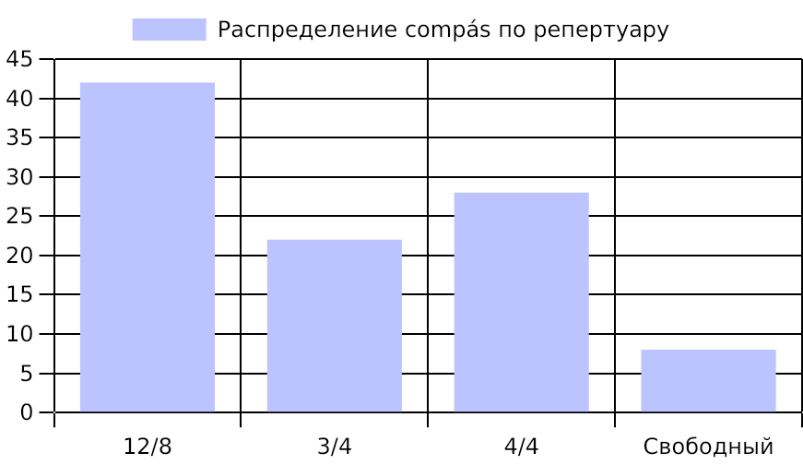
Распределение compás по популярности (стили)
Диаграмма отражает долю компасов в каталоге; разные жанры предъявляют различную техническую нагрузку на исполнителя. 12/8 доминирует, значит обучение и анализ должны уделять приоритет акцентным схемам этого размера.
Каталог 300 аутентичных compás (исследование 2010–2020)
5

Slide 6


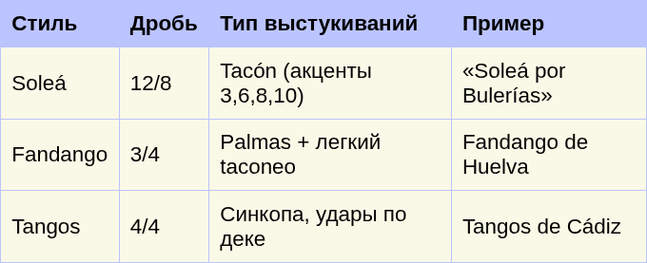
Соответствие дроби — выстукивания — примеры
Краткая таблица иллюстрирует типичные сочетания стиля, метра и применяемых выстукиваний с примерами репертуара. Таблица подтверждает связь метра с выбором техники и репертуарными примерами для обучения и анализа.
Полевые записи 1995–2018
6

Slide 7



Анализ временной структуры: акценты и синкопы
В 12/8 акцентные пульсы фиксированы на позициях 3, 6, 8 и 10; эти точки служат ориентиром для taconeo и определяют фразировку музыканта.
В 4/4 синкопы смещают восприятие долей, создавая «провалы» на 2 и 4; исполнителю требуется смещать удары для поддержания импульса.
Метрические дроби диктуют технические решения: выбор штрихов стопы, длительность golpecito и паузы в palmas формируют аутентичность исполнения.
7

Slide 8
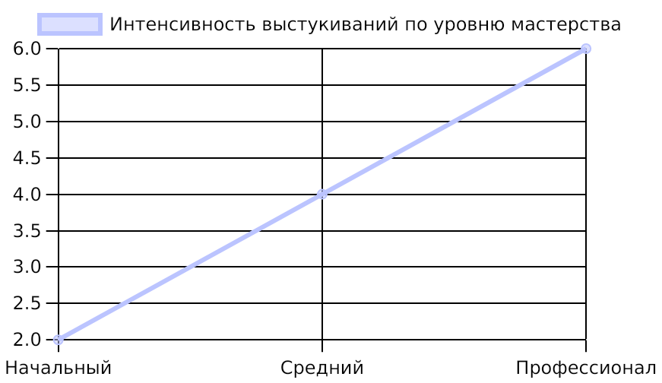
Сравнение интенсивности выстукиваний по техникам
График показывает тенденцию увеличения скорости и точности с ростом мастерства; palmas остаются стабильными по темпу. Профессионалы достигают высокой частоты taconeo; golpe и palmas остаются важными для динамики и артикуляции.
Аналитические замеры исполнителей разного уровня (полевые записи, 2015–2019)
8

Slide 9


Андалусия и школа Севильи
Севилья: техника и акценты Севильская традиция выделяется быстрым, ярким taconeo и выраженными синкопами. Исполнители делают упор на артикуляцию пятки и точность акцентных пульсов.
Кадис, Альмерия и Гранадская вариативность Кадис чаще ориентирован на Tangos в 4/4 с плотной декировкой. Альмерия и Гранада допускают более свободный rubato и частые вариации дробей, влияя на фразировку.
9

Slide 10

Заключение и рекомендации для исследований Метрические дроби напрямую формируют технические требования taconeo и golpes; сопоставление схем compás с техникой улучшает аутентичный анализ исполнения.

